Slide 1
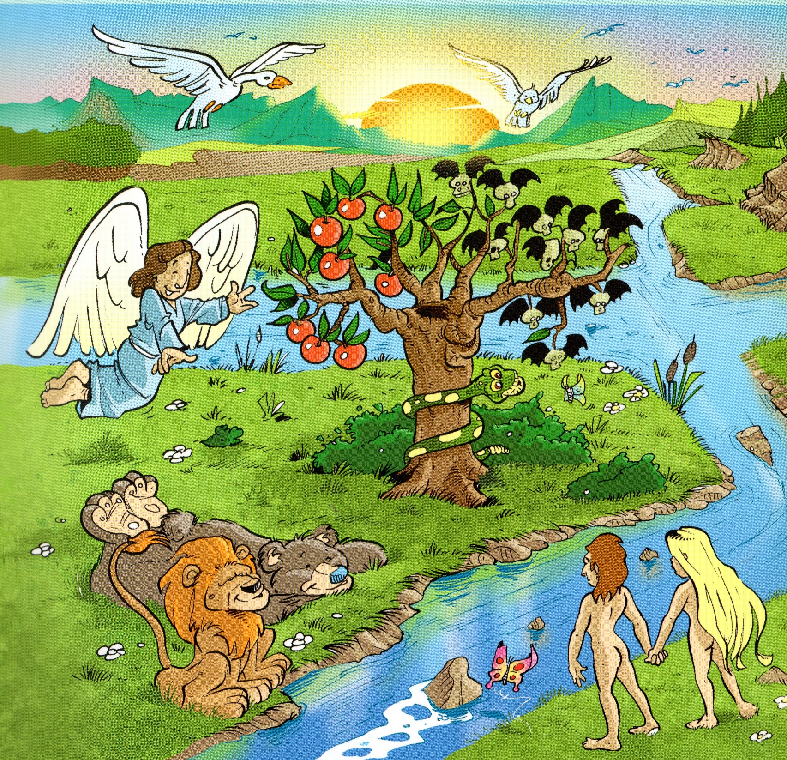
Créer une fresque
À la façon de Philippe
Fenech

Slide 2
Philippe Fenech

Slide 3
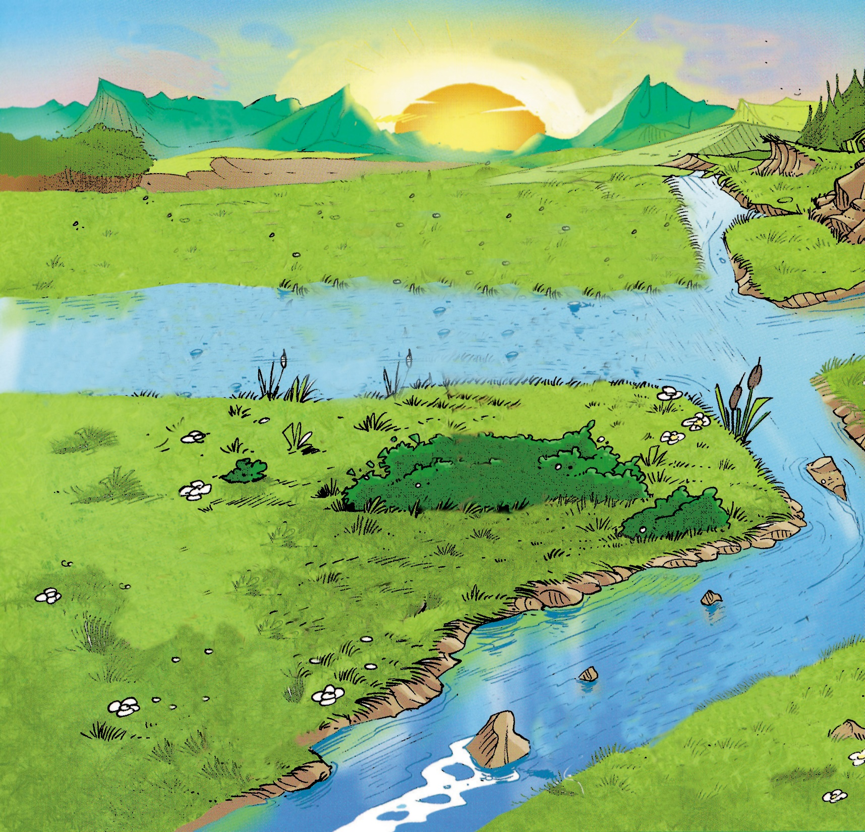
Fond
du décor

Slide 4
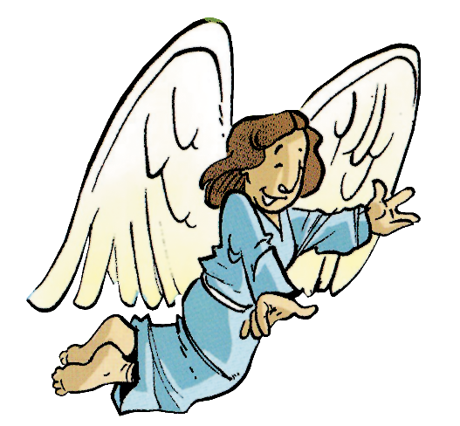
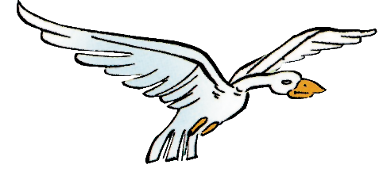
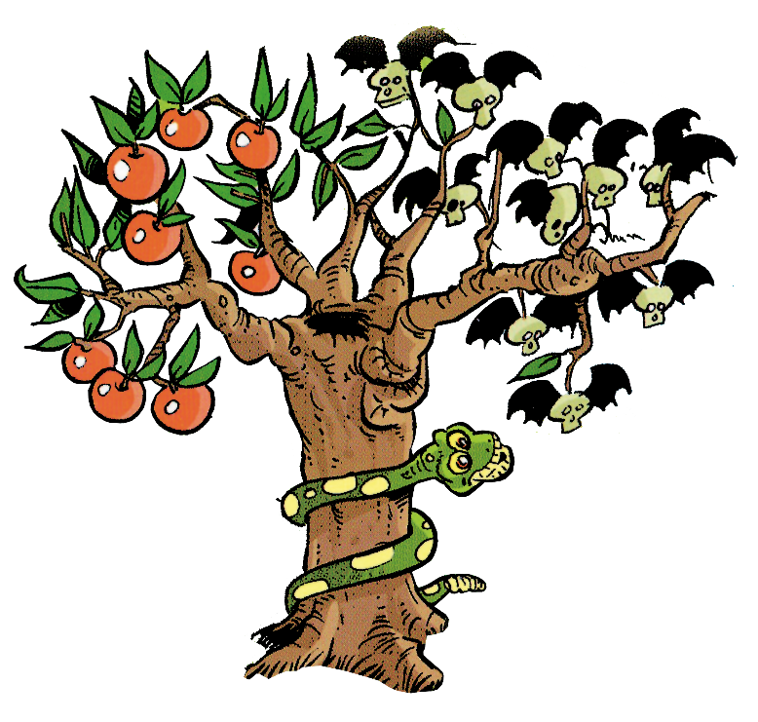
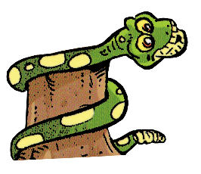
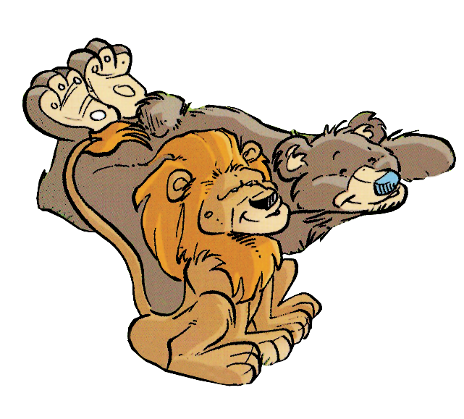
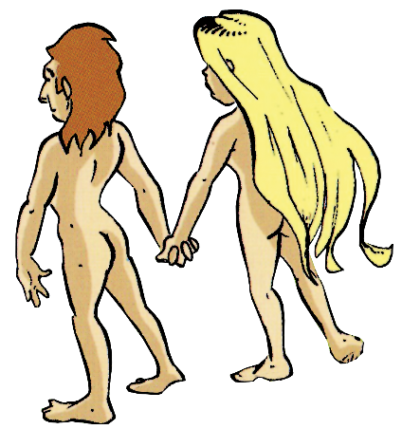
Détails Création

Slide 5
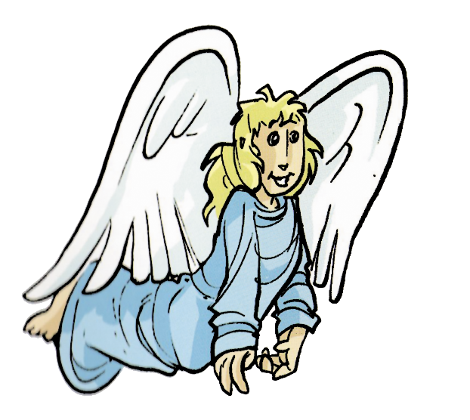
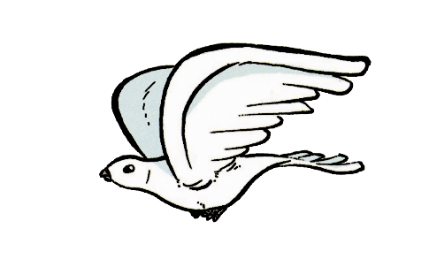
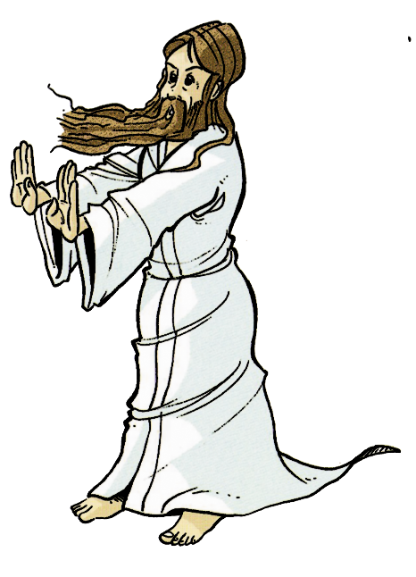
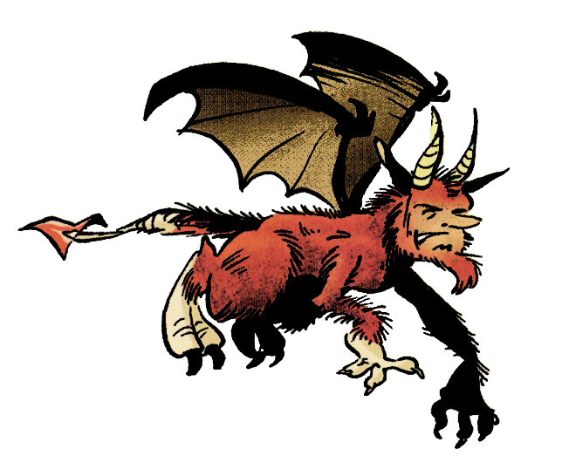
Détails Tentations de Jésus

Slide 6
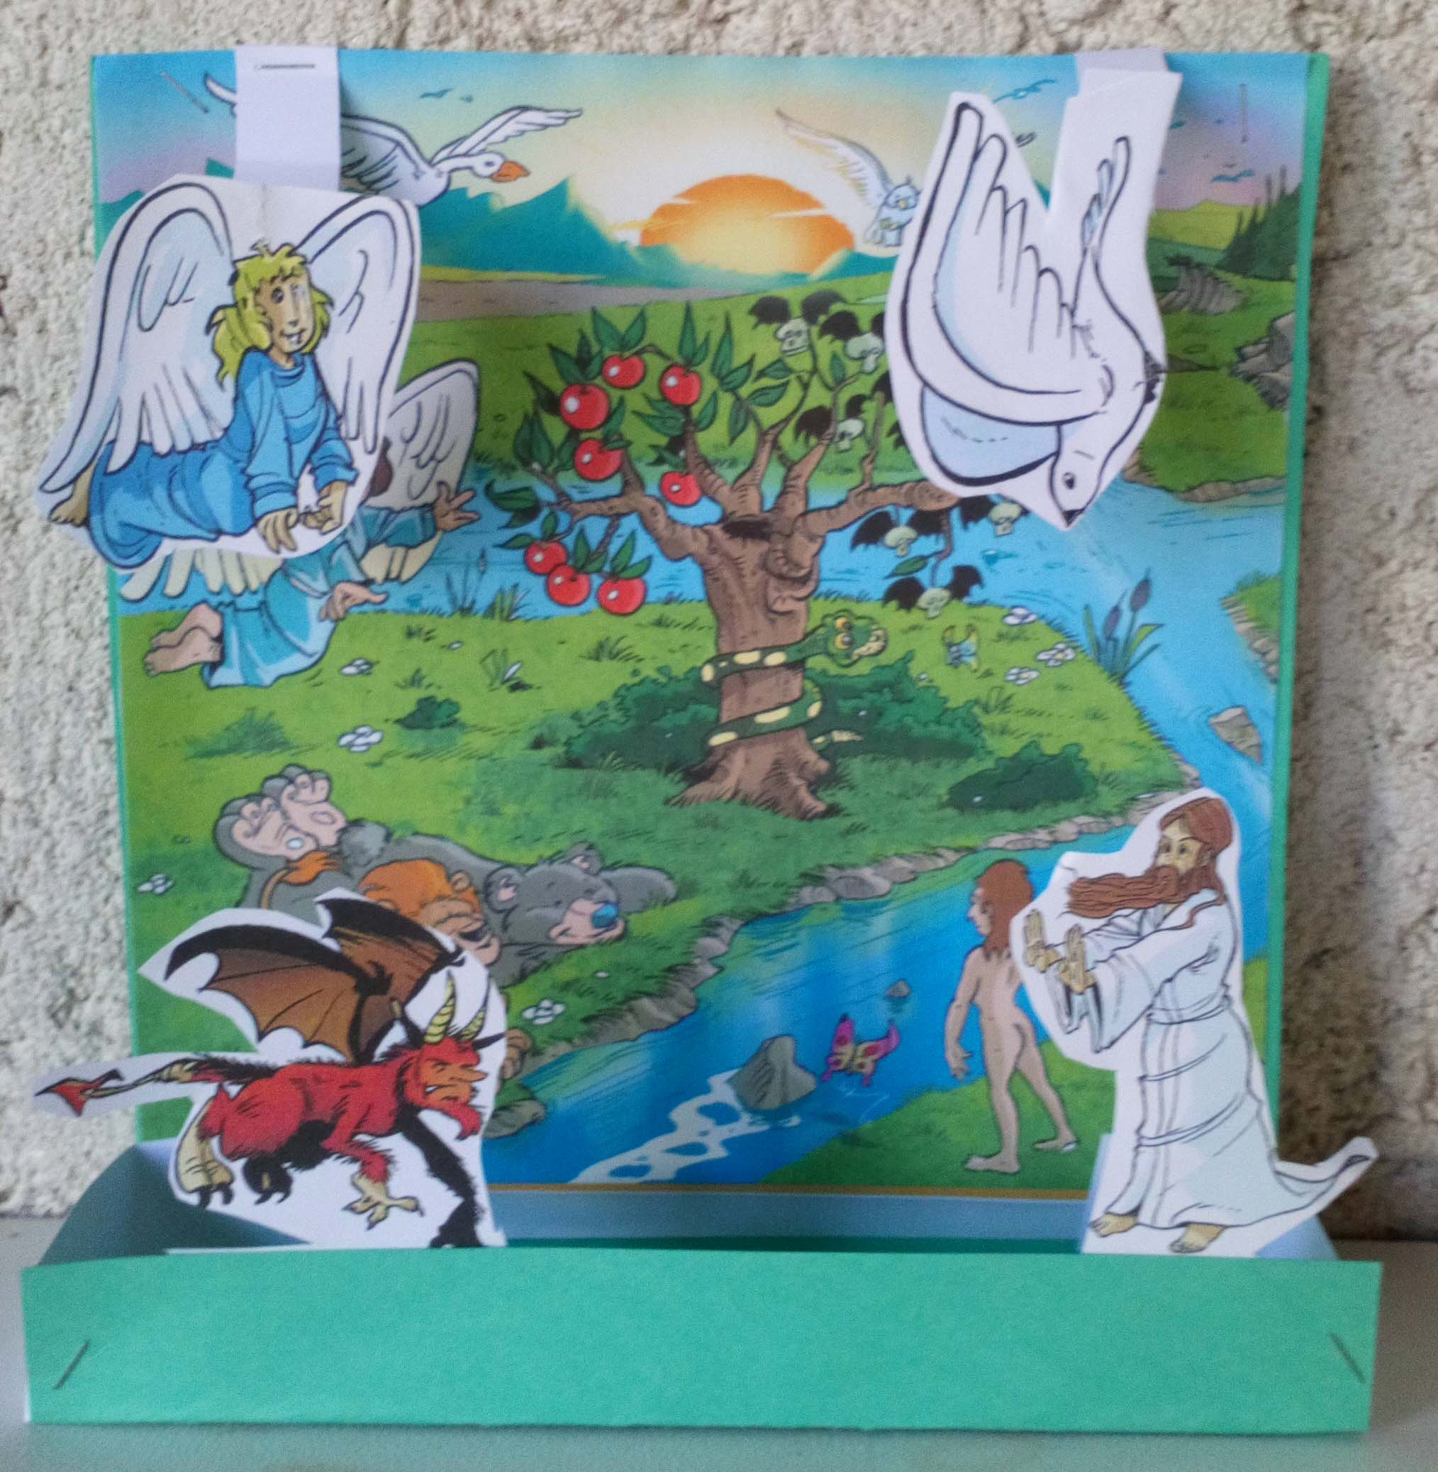
Créer une maquette
visualisant les rapprochements
entre Gn 2-3
et les tentations
de Jésus au désert.
Coller la fresque création sur une chemise cartonnée format A4.
Rabattre le bord le plus long de façon à former comme une boite .
Agrafer des languettes sur les bords afin que cela tienne bien debout .
Découper et coller les personnages des tentations
de Jésus au désert
sur des languettes.
Les placer devant la fresque, en relief :
Jésus devant Adam et Eve.
Le diable non loin du serpent.
L’ange devant l’ange.
L’Esprit Saint devant l’oiseau.
Les enfants peuvent placer dans la boite des objets symbolisant pour eux les beautés de la création.

Slide 7

Création Philippe Fenech
Collection Porte Parole Recevoir

